Slide 1
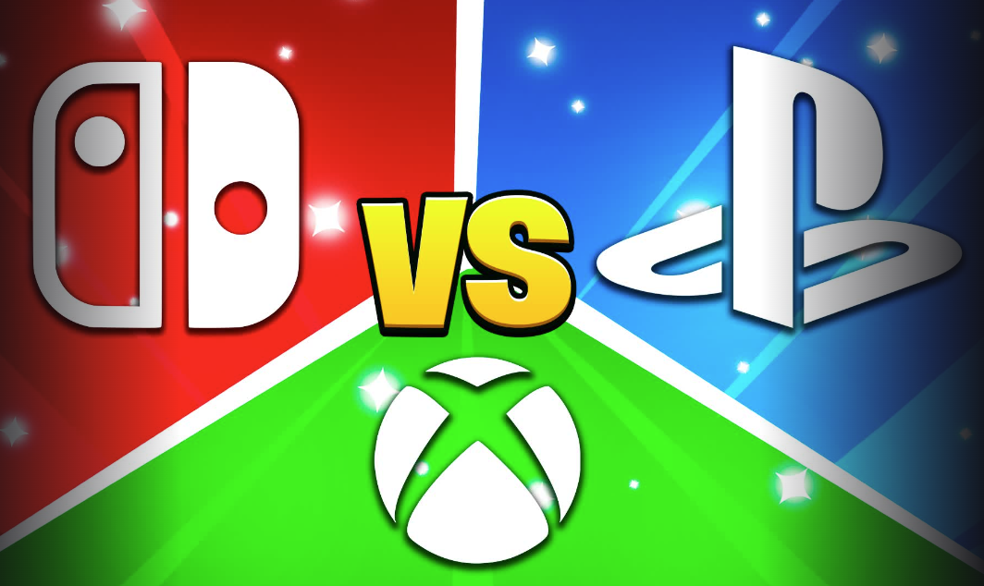
Ventas Videojuegos
Historia de ventas de video juego a lo largo de las décadas, cuál será el mejor de todos?
Curso Data Science Coderhouse
Comisión: 46300
Tutor: Giuliano Crenna
Jonathan Vásquez

Slide 2

Puntos a Tratar
Contexto Social y Analitico
Insights y Recomendaciones
Definición del Objetivo
Preguntas de Interés
Análisis y Visualizaciones

Slide 3
Contexto Social
En el dinámico escenario de la industria global de videojuegos, surgen interrogantes cruciales sobre la conexión entre la popularidad de un juego en distintos países y sus ventas totales, el impacto del género en el desempeño comercial y la estabilidad en los resultados financieros de los desarrolladores. ¿Cómo se traduce la aceptación local en un aumento de las ventas?

Slide 4

Contexto Analitico
-Name: Nombre del Video Juego
-Platform: Plataforma de creación
-Year_of_Release: Año de Lanzamiento.
-Genre: Genero del Video Juego.
-Publisher: Empresa Creadora del Video Juego
-NA_Sales: Ventas en EEUU
-EU_Sales: Ventas en Europa
-JP_Sales: Ventas en Japón
-Other_Sales: Otras Ventas en el mundo.
-Global_Sales: Total de ventas
-Critic_Score: Es la evaluación agregada de un juego realizada por críticos profesionales y expertos en la industria del juego
-Critic_Count: La cantidad de críticos que utilizados para obtener el critic_Score
-User_Score: Es la puntuación otorgada por los críticos.
-User_Count: Número de usuario que proporcionaron el User_Score
-Developer: Responsable de crear el juego
En este estudio, se evalúa las siguientes variables definidas a continuación.

Slide 5
Definición del Objetivo
Desafío 1
Desafío 2
Cuales son las principales características de los juegos más famosos?
Cómo se relaciona el score asignado al juego con respecto a sus ventas?

Slide 6
Preguntas de Interés
1
2
3
4
La Popularidad de un Video Juego en ciertos países está relacionada con las ventas en esas regiones, qué país consume más Video Juegos?
Cual es el Top 5 de las Consolas que más usuarios obtuvieron?
En cuál década se han vendido más video juegos?
Cual es el género más vendido?

Slide 7
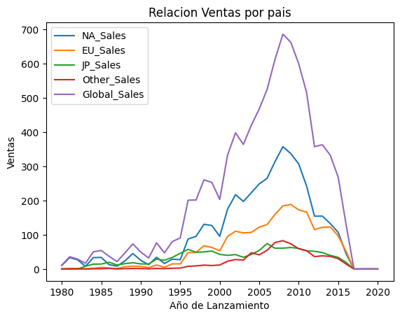
La Popularidad de un Video Juego en ciertos países está relacionada con las ventas en esas regiones, que país consume más Video Juegos?
La popularidad de un video juego, va relacionado con las ventas, en este sentido podemos afirmar claramente que las ventas de juegos en Norteamérica fueron muy superiores al resto de regiones, haciendo un máximo de ventas entre los años 2005 y 2010.

Slide 8
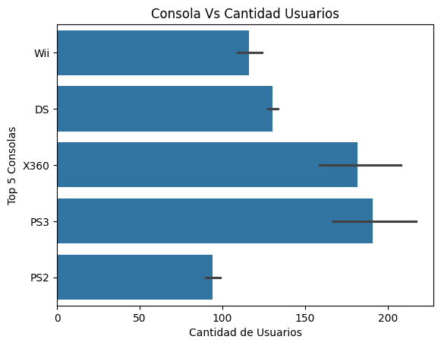
01
Cual es el Top 5 de las Consolas que más usuarios obtuvieron?
PS3 Teniendo como vanguardia Grand Theft Auto V
02
XBOX 360 El imperio de microsoft estuvo casi a la par con su gran juego Kinect Aventures o Halo
03
DS Nunca se queda atrás con Super mario la gran marca insignia
04
Wii Aunque ya está casi descontinuado, los de Nintendo estuvieron en la batalla con Mario Car VIII
05
El PS2 Fue una gran consola que comenzo el juego en red por parte de play, visionario

Slide 9
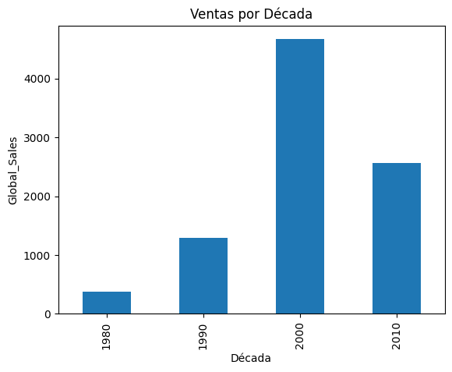
En cuál década se han vendido más Video Juegos?
A lo largo de los años, desde que se comenzaron a crear los Video Juegos, como el Atari, la tecnologia va avanzando, y por ende los juegos se van comercializando y adaptando a lo que los players desean, las gráficas mejoran y hacen que sean más llamativos, en el 2000 comenzó la década en la que más juegos se han vendido a nivel mundial, ya sea por aumento de tecnología o valores de los juegos, pero es claro que aumentó en sobremanera

Slide 10
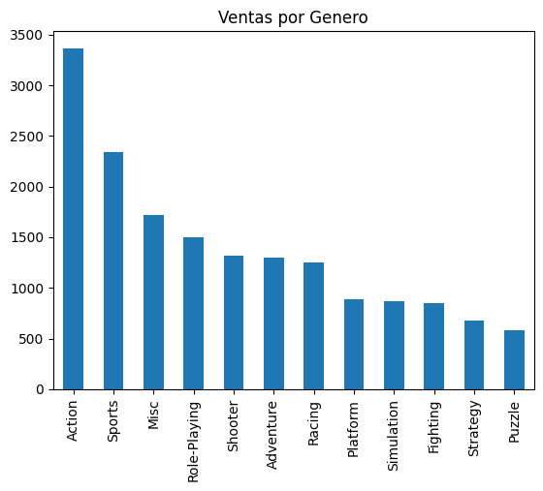
Cual es el género más vendido?
De toda la variedad de juegos que existe y los distintos géneros, según el gráfico representado a la derecha, es notable como los juegos de acción son los más predominantes, seguido por los deportes, cabe resaltar que la acción, ha tomado vuelo la última década, uno de los más populares es Call Of Dutty que ha sido un juego insignia de la acción y buenos gráficos, al jugarlo en línea con otras personas se hace más interactivo

Slide 11
INSIGHTS &
RECOMENDACIONES

Slide 12
Recomendaciones
El Puntaje o Score que le dan a los juegos, siempre es importante, ya que hay juegos que pueden ser muy buenos que a los players no le gustan, las empresas deben dar mucha importancia, no solo a las gráficas, sino a que el juego sea atractivo, que de una forma u otra sea un reto al jugador, ahí nacen los juegos excelentes
Insights
La batalla de las consolas ha ido a niveles extremos, hasta contratar artistas famosos para que estén en ellos, a pesar que Nintendo ha luchado con todas las compañías por mantener el número uno, las batallas se han hecho muy parejas por la creación de consolas muy competitivas como el Play y el Xbox, hay juegos que marcan generaciones como Mario, que es la insignia de Ds, Halo para Xbox como Crash o COD para Play

